Slide 1
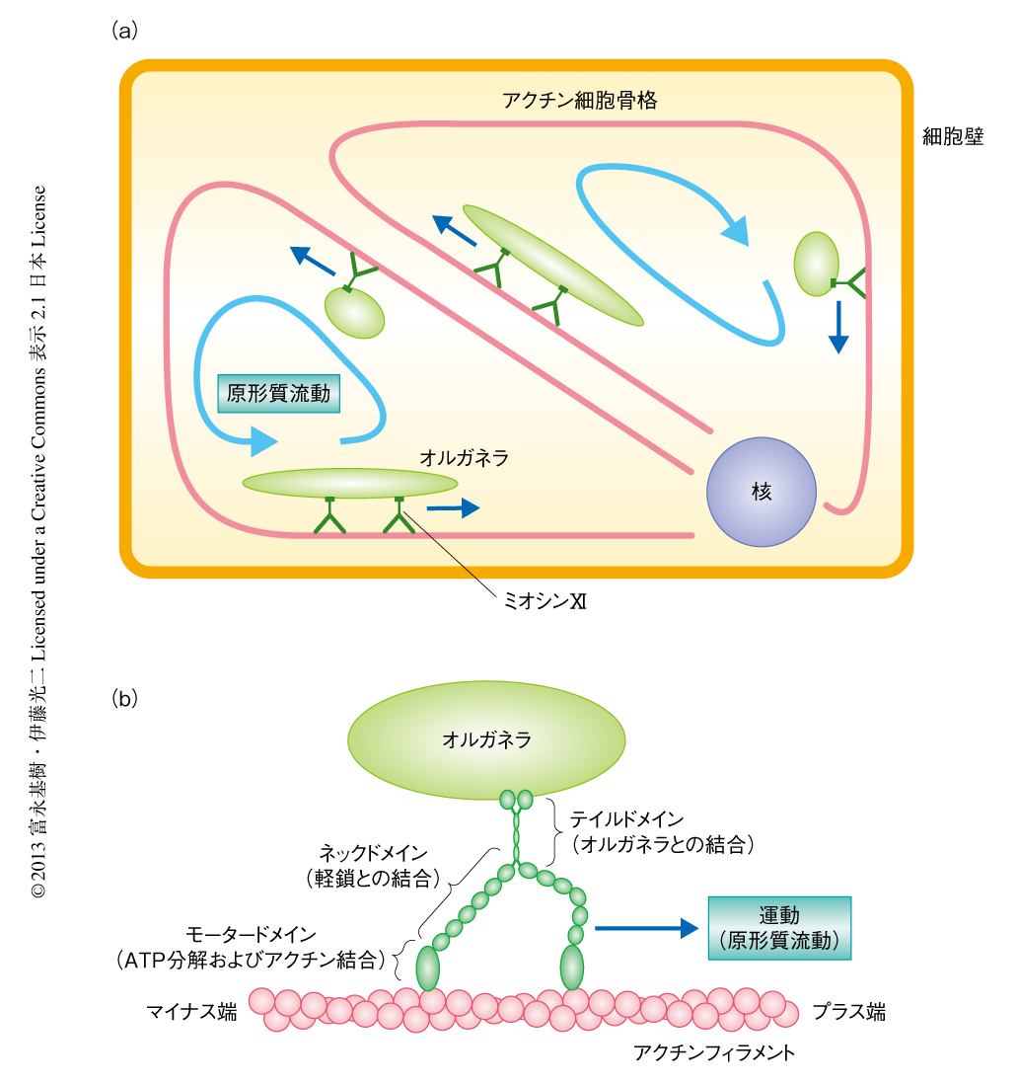
原形質流動
・ 細胞内小器官に様々な生体分子を細胞内で輸送するための細胞運動である。
・ ATP（エネルギー分子）を利用したアクチンフィラメント（細胞骨格の形成分子）と
ミオシンなどのモータータンパク質による細胞小器官の輸送により形成される。
A
B
細胞小器官
周辺部の
細胞質が
巡回する
様子が
観察できる。
葉緑体
ミオシン
モーター
ドメイン
核
輸送方向
アクチン
C
アクチン細胞骨格（桃色）
葉緑体の
流動が
観察できる。
液胞
原形質
流動
（水色）
細胞小器官
（黄緑）
核
オオカナダモの葉
細胞壁
ミオシン(緑)

Slide 2
原形質流動の種類
循環型
液胞内を原形質が、細い糸の
ように貫いて循環する。
周回型
細胞の縁に沿って原形質が
一方向にグルグル周る。
周辺部の
細胞質が
巡回する
様子が
観察できる。
葉緑体
核
細胞の周辺と
液胞の間の
両方に
原形質流動が
観察できる。
液胞
葉緑体の
流動が
観察できる。
核
液胞
ムラサキツユクサのおしべの毛
オオカナダモの葉

Slide 3
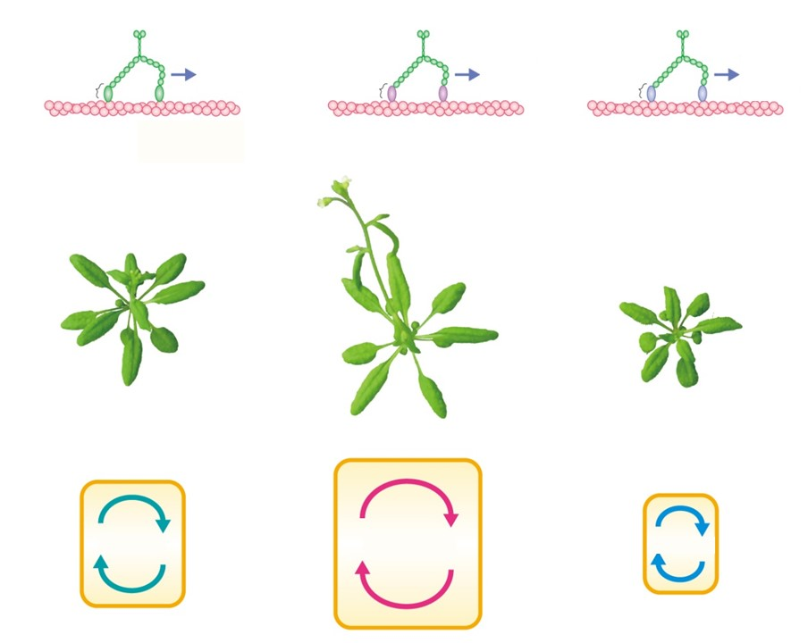
原形質流動速度と植物サイズ
野生型（正常）
ミオシン
高速移動型
ミオシン
低高速移動型
ミオシン
正常な
モーター
ドメイン（MD）
正常な
速度の
移動
高速
移動
低速
移動
ミオシンの
移動速度
ジャジ
グモ
MD
ヒト
MD
アクチン
細胞
細胞が
拡大
細胞が
縮小
原形質流動の速度
細胞サイズ
正常な速度の
原形質流動
高速の原形質流動
低速の原形質流動
シロイヌナズナ
（植物体）のサイズ
富永基樹 伊藤光二; 原形質流動は植物の大きさの決定因子である ; 新着論文レビュー 2013

Slide 4
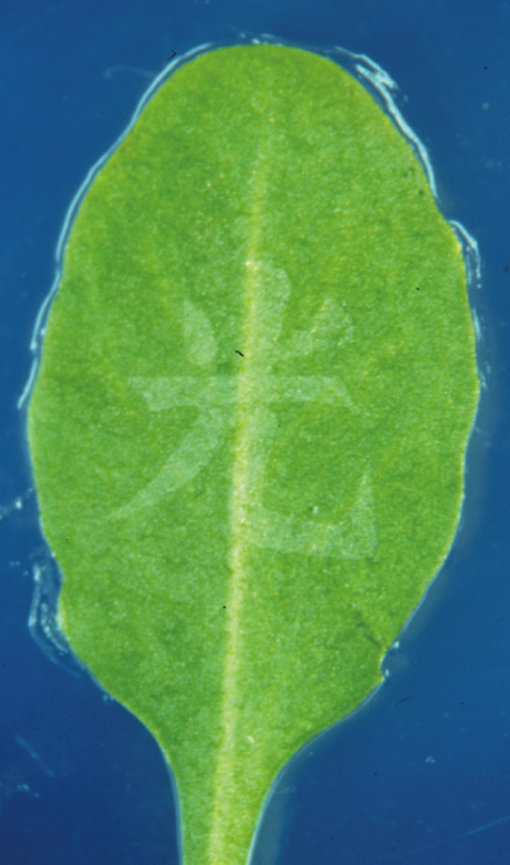
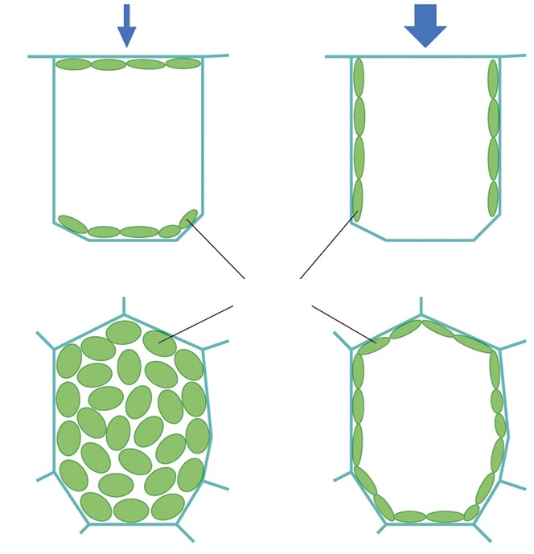
葉緑体の光定位運動：集合反応と逃避反応
A
B
集合反応:
光合成の効率化
逃避反応:
葉緑体へのダメージの回避
弱い青色光
強い青色光
葉緑体は
光路に垂直な
細胞壁面に
沿って広がる。
光路に
平行な
葉肉細胞
の断面図
葉緑体は
光路と
平行な
細胞壁の
側面に
移動する。
細胞壁
葉緑体
細胞壁
光源から見た
葉肉細胞
の上面図
葉の表面に「光」という文字になるように強い
青色光を照射した。
強い青色光を照射した
細胞でのみ葉緑体の
逃避反応が起きた。
光合成活性を最大限に維持
光の吸収量を最低限に抑制

Slide 5
ミクロメータ―の使用方法-1
A
B
接眼ミクロメーター
実像に重なるように
接眼ミクロメータ―を入れる。
接眼レンズ
接眼レンズ
接眼レンズの上部を
はずし、中にミクロ
メーターを入れる。
実像
物体（試料）の
位置に、対物
ミクロメーター
を入れる。
対物
レンズ
接眼
ミクロ
メーター
対物
ミクロ
メーター
物体
虚像

Slide 6
ミクロメータ―の使用方法-2
＊対物ミクロメータ―1目盛りの長さ＝10µm
対物ミクロメータ―の目盛り＊の数 x 10µm
接眼ミクロメータ―の1目盛りの長さ
＝
接眼ミクロメータ―の目盛りの数
A
B
対物ミクロメータ―
の目盛り（青）
イカダモ（緑）
接眼ミクロメータ―
の目盛り（黒）
接眼ミクロメータ―
の目盛り
接眼ミクロメータ―46目盛りが
対物ミクロメータ―の5目盛りに相当
イカダモの幅は
接眼ミクロメータ―34目盛りに相当
接眼ミクロ
メータ―の
1目盛りの長さ
5 x 10µm
イカダモ
の幅
1.1µm
＝
1.1µm x 34
37µm
＝
≒
≒
46

Slide 7
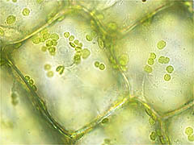
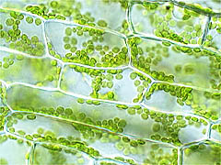
オオカナダモの原形質流動の速度の測定方法
A 実験植物
オオカナダモ（被子生物）
C 観察用試料の作製
➀ オオカナダモの葉を１枚とり
スライドガラスにのせる。
表側の細胞(図a)； 裏側の細胞よりも
大きい。
裏側の細胞(図b)； 細長い。
➁ 水を１滴たらして、カバーガラスを
かける。
D 原形質流動の速度の測定
葉緑体
➀ 接眼ミクロメータ―の1目盛りの
長さを計算する。
図a
図b
http://www2.kobec.ed.jp/shizen/wtplant/experi01/index.html
➁ 葉緑体（緑の粒）の10秒間の移動
距離を測定し、その移動速度を
求める。
3つの実験群、ぞれぞれについて
5細胞内の葉緑体の移動距離を
測定する。
B 実験群
1. 光環境、30℃で維持
2. 暗環境、30℃で維持
③ 実験結果の統計的仮説検定により
光と温度の原形質流動の速度への
影響を検証する。
3. 光環境、15℃で維持

Slide 8
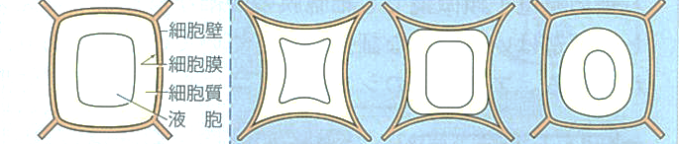
原形質分離
等張液
（浸透圧の等しい液）
高張液
（浸透圧の高い液；ショ糖液、食塩水など）
細胞壁
細胞膜
細胞質
液胞
正常状態
細胞収縮
限界原形質分離
原形質分離
細胞全体
が縮む。
細胞膜で囲まれた部分のみが縮んで細胞壁から離れる。
細胞膜で囲ま
れた部分が
さらに縮む。
原形質復帰
原形質分離を起こした細胞が、水などの低張液に
もどされると、吸水して元の状態に戻ること

Slide 9

膨 圧
低張液
（浸透圧の低い液；蒸溜水など）
等張液
（浸透圧の等しい液）
細胞壁
細胞膜
膨圧
膨圧
壁圧
細胞質
壁圧
液胞
膨圧最高
吸水中
正常状態
あるところまで
膨れ上がると
吸水が止まる。
液胞が水を
吸って膨れる。

Slide 10
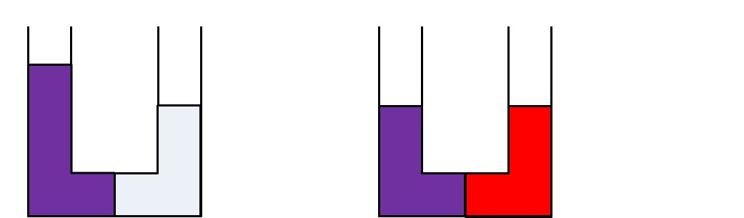
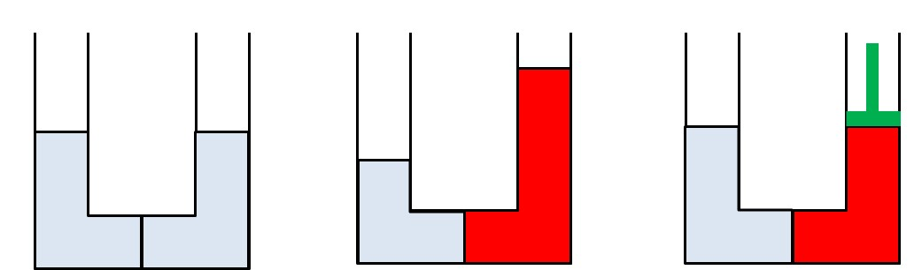
浸透圧
A
B
溶媒分子（水）は
溶液Bの側へ
浸透（移動）する
h’
溶媒（水）の
移動はない
溶液
B
半透膜
水
半透膜
水
水
h’: 溶液Bの浸透圧
に相当する
食塩
（NaCl）
食塩
（NaCl）
溶媒分子（水）
は、食塩水側へ
浸透（移動）する
特定の量の食塩を
加えると、
半透膜で隔離した
異なる溶液の液面
が同じ高さになる。
⇒ 両溶液は
等張である
h
食塩水
溶液
b
食塩水
水

Slide 11
浸透圧の単位、Osmole（Osm）
物質が水に溶けた場合の分子の物質量
1．イオン化しない物質（非電解質）； モル数と同じ
2．イオン化する物質（電解質）； 水に溶けた場合に1分子から発生する
イオン数とモル数の積
例：
ブドウ糖
（グルコース）
尿素 脂質
水なし
水あり
1 mol/L
1 Osm / L
例2-1：
塩化ナトリウムNaCl
水なし
水あり
Na
Cl
Na⁺
Cl⁻
1 mol/L
1 X 2 = 2 Osm / L
例2-2：
硫酸ナトリウム
Na₂SO₄
水なし
Na⁺
水あり
Na
Na
SO₄
Na⁺
SO²⁻₄
1 mol/L
1 X 3 = 3 Osm / L

